Slide 1
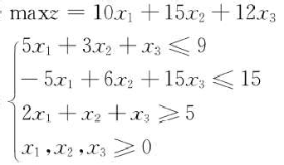
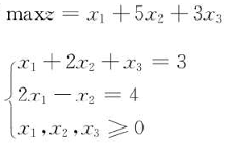
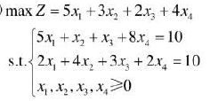
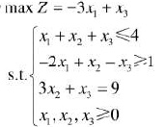
课后作业(2)---第3周
1. 用大M法求解下列线性规划问题：
a) b)
2. 用两阶段法求解下述线性规划问题
a) b)

